Slide 1



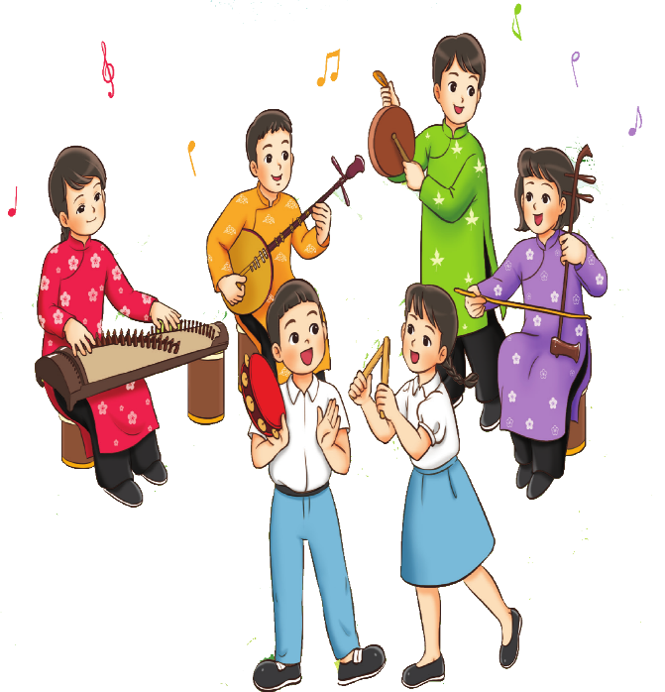

CHỦ ĐỀ 3 – TIẾT 12
Giáo viên: Đỗ Thị Tuyết Na

Slide 2
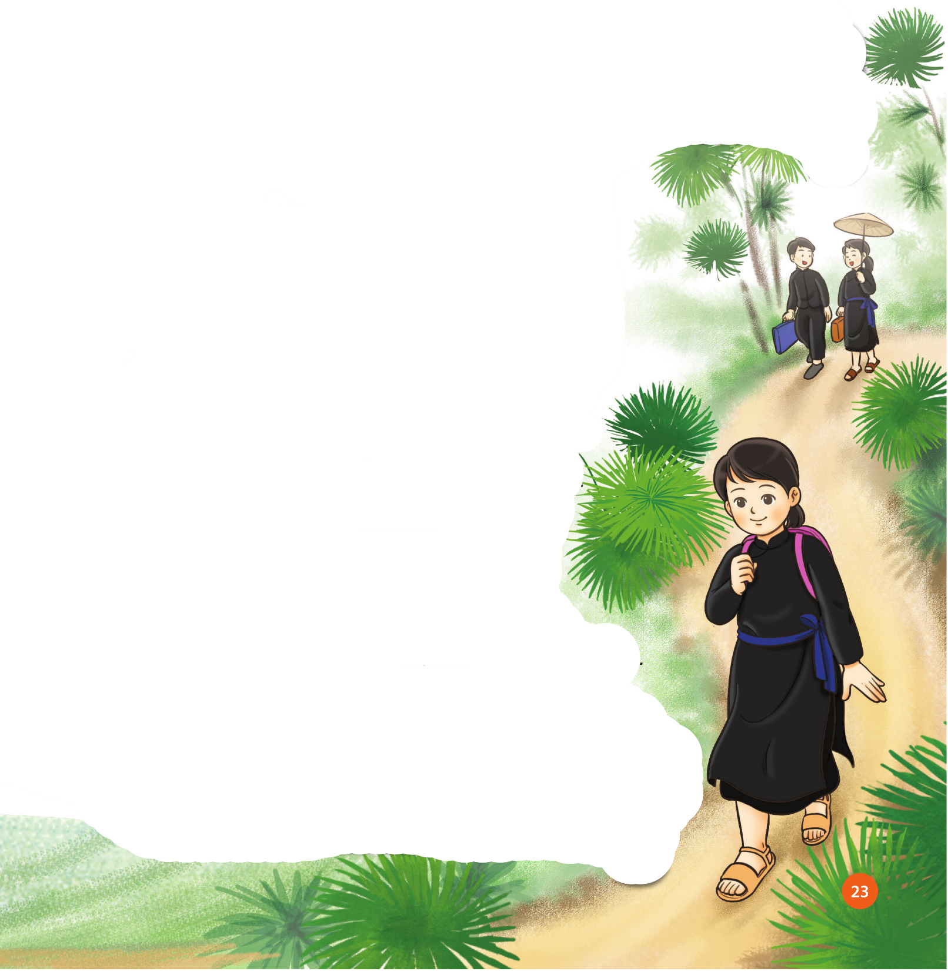

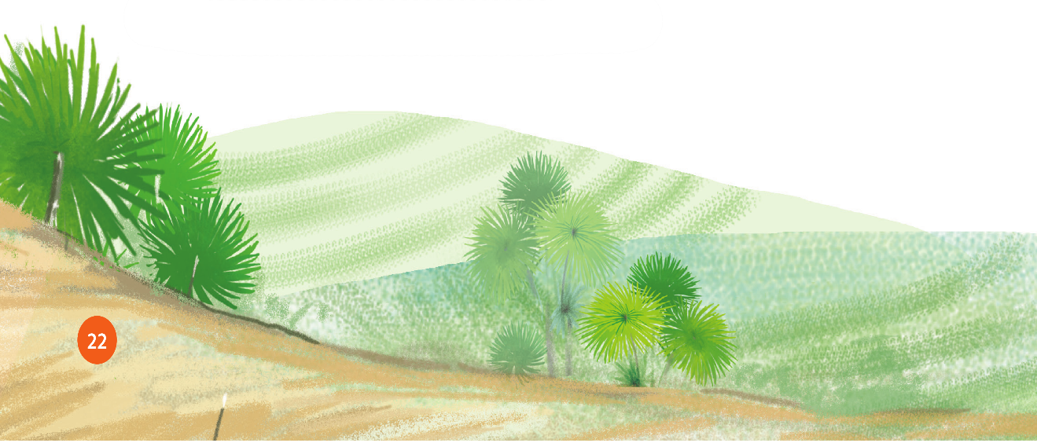
Hoạt động mở đầu
Nghe nhạc bài Đi học lắc lư nhẹ theo nhịp

Slide 3
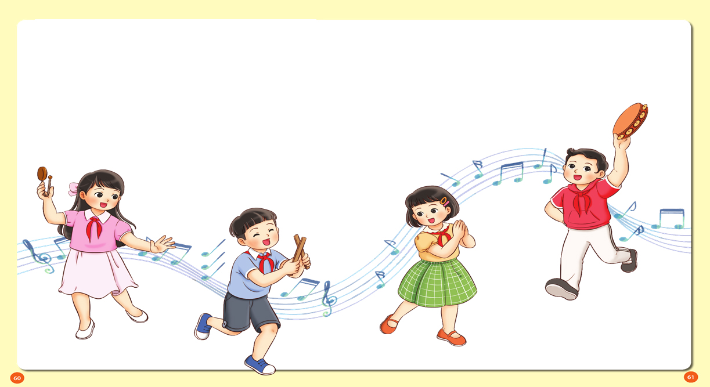

TIẾT 12
TỔ CHỨC HOẠT ĐỘNG VẬN DỤNG SÁNG TẠO

Slide 4

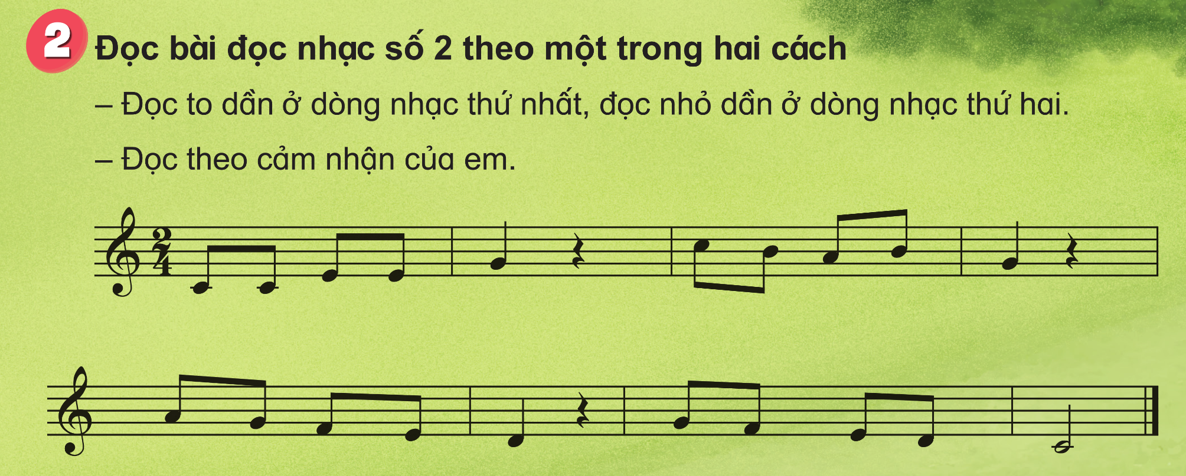

Slide 5
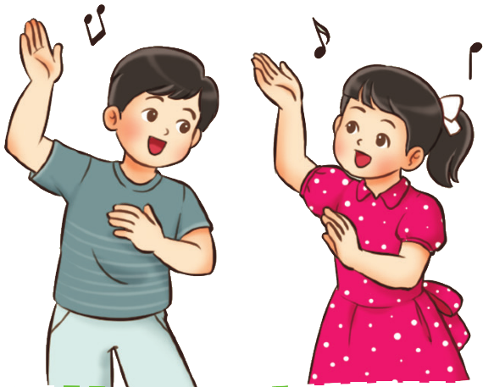
Nghe và vận động phụ họa theo bài hát đi học

